Slide 1
Event Handling
1. Class standard untuk Event
2. Class Event, Interface Listener, dan Method Handler
3. Deskripsi Method Handler
4. Contoh-contoh Penggunaan Event Listener
dan Event Handler
(berada di project pEventHandling).

Slide 2
Cara menangani event listener pada komponen
Event adalah aksi yang dilakukan user terhadap komponen-komponen GUI.
Setiap komponen harus diberi identitas dan ditambahkan event listener berupa class event listener yang dituturunkan/diimplementasikan dari class/interface standard untuk menangkap/mengenal event, tujuannya agar komponen mampu merespon suatu event.
Selanjutnya class listener tersebut perlu diisi event handler berupa method yang melakukan reaksi bila ada user yang melakukan aksi terhadap suatu komponen.

Slide 3
Cara menangani event pada komponen
Ada tiga cara:
1. Event dihandle langsung oleh class itu sendiri.
2. Event dihandle class lain (boleh oleh
InnerClass dengan nama CaptionListener).
Caption adalah variabel yang berisi caption
milik komponen.
3. Event dihandle Anonymous Class.
Event listener standard dan event handler standard adalah interface yang terdapat di dalam package java.awt.event.

Slide 4
Class Event standard
Ada lebih dari 11 class standard yang mencerminkan jenis event pada packageava.awt.event.* :
ActionEvent, TextEvent, ItemEvent, ListSelectionEvent, AdjustmentEvent, WindowEvent, ContainerEvent, ComponentEvent, FocusEvent, KeyEvent, dan MouseEvent.
Untuk cara kedua, class tersebut nantinya akan menjadi tipe parameter bagi method handler yang digunakan.
Selanjutnya method handler akan dimasukkan ke dalam class yang merupakan implementasi dari interface event listenernya.
Objek dari class tersebut akan dimasukkan sebagai parameter dari method addLiastener() yang akan dipanggil objek komponen yang menggunakan event listener dan event handler tersebut.

Slide 5
Class Event, Interface Listener, dan Method Handler
Class Event | Interface Listener | Method Handler | Component
ActionEvent | ActionListener | addActionListener(objekListener) actionPerformed(ActionEvent ae) | JButton JMenuItem JTextField
ItemEvent | ItemListener | addItemListener(objekListener) itemStateChanged(ItemEvent ie) | JCheckBox JComboBox JRadioButton
ContainerEvent | ContainerListener | componentAdded(ContainerEvent ce) componentRemoved(ContainerEvent ce) | Container
WindowEvent | WindowListener | addWindowListener(objekListener) windowClosing(WindowEvent we) windowOpened(WindowEvent we) windowIconified(WindowEvent we) windowDeiconified(WindowEvent we) windowClosed(WindowEvent we) windowActivated(WindowEvent we) windowDeactivated(WindowEvent we) | JWindow JFrame

Slide 6
Class Event, Interface Listener, dan Method Handler
Class Event | Interface Listener | Method Handler | Component
ComponentEvent | ComponentListener | componentMoved(ComponentEvent ce) componentHidden(ComponentEvent ce) componentResized(ComponentEvent ce) componentShown(ComponentEvent ce) | Component
FocusEvent | FocusListener | addFocusListener(objekListener) focusGained(FocusEvent fe) focusLost(FocusEvent fe) | Semua komponen Swing
TextEvent | TextListener | textValueChanged(TextEvent te) | JText
KeyEvent | KeyListener | addKeyListener(objekListener) keyPressed(KeyEvent ke) keyReleased(KeyEvent ke) keyTyped(KeyEvent ke) | Semua komponen Swing

Slide 7
Class Event, Interface Listener, dan Method Handler
Class Event | Interface Listener | Method Handler | Component
MouseEvent MouseAdapter MouseMotionAdapter | MouseListener MouseMotionListner | addMouseListener(objekListener) mousePressed(MouseEvent me) mouseReleased(MouseEvent me) mouseEntered(MouseEvent me) mouseExited(MouseEvent me) mouseClicked(MouseEvent me) addMouseMotionListener(objekListener) mouseDragged(MouseEvent me) | Semua komponen Swing
AdjustmentEvent | AdjustmentListener | addAdjustmentListener(objekListener) adjustmentValueChanged(AdjusmentEvent ae) | JScrollBar
ListSelectionEvent | ListSelectionListener | addListSelectionListener(objekListener) valueChanged(ListSelectionEvent lse) | JList

Slide 8
Deskripsi Method Handler
No. | Method | Deskripsi
1 | addActionListener(objekListener) | Menambahkan action listener pada suatu komponen
2 | actionPerformed(ActionEvent ae) | Mendeteksi aksi-aksi yang dilakukan user terhadap suatu komponen: Mengklik suatu Button Memilih item baru pada komponen: ComboBox/CheckBox/MenuItem Menekan tombol enter pada komponen TextField
3 | addItemListener(objekListener) | Menambahkan item listener pada komponen
4 | itemStateChanged(ItemEvent ie) | Memilih item pada komponen ComboBox. Memilih satu/lebih item pada komponen CheckBox. Memilih item pada komponen RadioButton.

Slide 9
Deskripsi Method Handler
No. | Method | Deskripsi
5 | addWindowListener(objekListener) | Menambahkan window listener pada komponen window
6 | windowClosing(WindowEvent we) | Window menutup dan exit
7 | windowOpened(WindowEvent we) | Window dibuka
8 | windowIconfied(WindowEvent we) | Tombol minimize window diklik
9 | windowDeiconfied(WindowEvent we) | Mengembalikan ukuran window setelah diminimize
10 | windowClosed(WindowEvent we) | Window dalam kondisi tertutup
11 | windowActivated(WindowEvent we) | Window diklik untuk diaktifkan
12 | windowDeactivated(WindowEvent we) | Klik posisi di luar window untuk non-aktifkan window

Slide 10
Deskripsi Method Handler
No. | Method | Deskripsi
13 | componentAdded(ContainerEvent ce) | Menempatkan suatu komponen pada container
14 | componentRemoved(ContainerEvent ce) | Melepas suatu komponen dari container
15 | componentMoved(ComponentEvent ce) | Menggerakkan suatu komponen
16 | componentHidden(ComponentEvent ce) | Menyembunyikan suatu komponen
17 | componentResized(ComponentEvent ce) | Mengubah ukuran suatu komponen
18 | componentShown(ComponentEvent ce) | Menampilkan suatu komponen (kebalikan hidden)
19 | addFocusListener(objekListener) | Menambahkan focus listener pada komponen

Slide 11
Deskripsi Method Handler
No. | Method | Deskripsi
20 | focusGained(FocusEvent fe) | Memberi fokus ke suatu komponen
21 | focusLost(FocusEvent fe) | Melepas fokus dari suatu komponen
22 | textValueChanged(TextEvent te) | Mengubah teks pada komponen TextComponent
23 | addKeyListener(objekListener) | Menambahkan key listener pada komponen
24 | keyPressed(keyEvent ke) | Menekan tombol keyboard (belum dilepas)
25 | keyReleased(keyEvent ke) | Melepas tombol keyboard (setelah ditekan)
26 | keyTyped(keyEvent ke) | Menekan tombol keyboard
27 | addMouseListener(objekListener) | Menambahkan mouse listener pada komponen

Slide 12
Deskripsi Method Handler
No. | Method | Deskripsi
28 | mousePressed(MouseEvent me) | Mengklik suatu komponen (belum dilepas)
29 | mouseReleased(MouseEvent me) | Melepas klik dari suatu komponen
30 | mouseEntered(MouseEvent me) | Kursor mendekati dan memasuki komponen
31 | mouseExited(MouseEvent me) | Kursor keluar dan menjauh dari komponen
32 | mouseClicked(MouseEvent me) | Mengklik suatu komponen
33 | addMouseMotionListener(objekListener) | Menambahkan mouse motion listener pada suatu komponen

Slide 13
Deskripsi Method Handler
No. | Method | Deskripsi
34 | mouseDragged(MouseEvent me) | Kursor didrag di area komponen
35 | addAdjusmentListener(objekListener) | Menambahkan adjusment listener pada suatu komponen
36 | adjustmentValueChanged(AdjustmentEvent ae) | Menggerakkan scroll bar
37 | valueChanged(ListSelectionEvent lse) | Memilih satu/lebih item pada komponen List

Slide 14
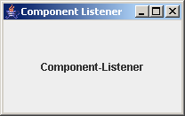
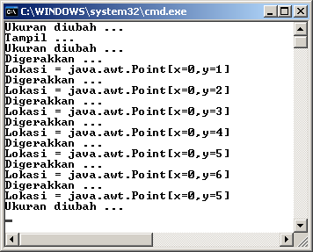
Contoh-contoh penggunaan Event Listener dan Even Handler
class CListener.java
Output dari class tersebut:
Bila frame tersebut digerakkan atau ukurannya diubah maka handler akan memberikan komentar:

Slide 15
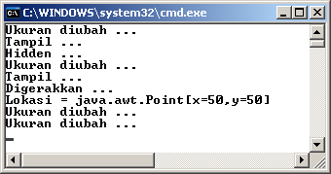
Contoh-contoh penggunaan Event Listener dan Even Handler
Class Comp.java
Class ini untuk menggerakkan frame dan mengubah ukurannya dengan sendirinya melalui program. Bentuk salah-satu frame output dari class tsb:

Slide 16
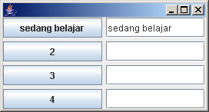
Contoh-contoh penggunaan Event Listener dan Even Handler
class Focus.java
Output contoh program ini, focus cursor diarahkan pada salah satu textfield, bila cursor didekatkan ke salah satu button maka akan tampil penjelasan button tersebut.
Jika textfield diisi maka caption pada button di sampingnya akan diganti sesuai isi textfield yang baru.

Slide 17
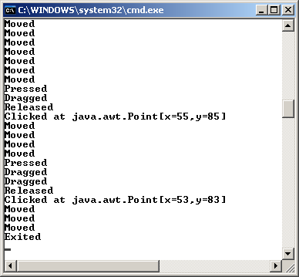
Contoh-contoh penggunaan Event Listener dan Even Handler
class MouseUtama.java memiliki dua class event listener yaitu MListener.java dan MotionListener.java.

Slide 18
Contoh-contoh penggunaan Event Listener dan Even Handler
class WListener1.java
Pada class ini, window listener masuk di dalam constructor, namun pada class WListener2.java windows listener masuk di dalam method main(), penempatan window listener adalah opsional, yang kedunya ditulis dengan gaya pemrograman yang berbeda namun menghasilkan output yang sama.

Slide 19

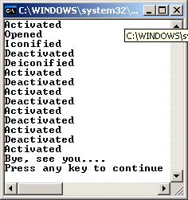
Contoh-contoh penggunaan Event Listener dan Even Handler
class WListener2.java
Ini adalah windows sebagai output class tersebut:
Hasil reaksi program jika user menstimulasi window di atas:

Slide 20
Contoh-contoh penggunaan Event Listener dan Even Handler
class ContohUTS_0708.java

